Slide 1
Definir la ubicación del shared libraries
Como definir la ubicación de la carpeta de librerías, diferente a la ubicación por defecto de WebSphere, utilizando la consola.

Slide 2

Definir la ubicación del shared libraries
Crear la carpeta en la ubicación deseada (se recomienda crearla en el home de la instancia o profile).
Entrar a la consola del WebSphere propia de la instancia (profile).
Seleccionar Shared Libraries como indica la imagen y luego “New”.

Slide 3
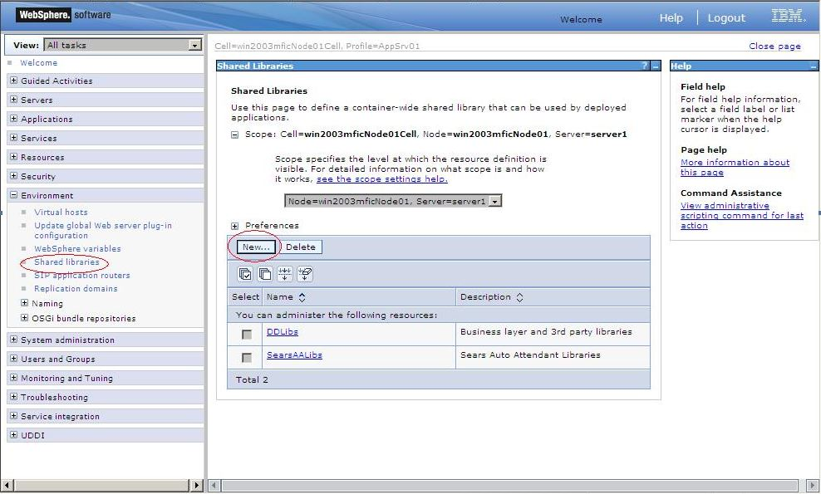
Definir la ubicación del shared libraries

Slide 4
Definir la ubicación del shared libraries
Setear el nombre, este en interno de la consola por lo que no se vera fuera de esta.
La descripción no es un campo obligatorio.
El classpath es la url completa donde esta alojada la carpeta que creamos.
Importante: Tildar el check box "use isolated class loader..." .
Luego seleccionar “OK”

Slide 5
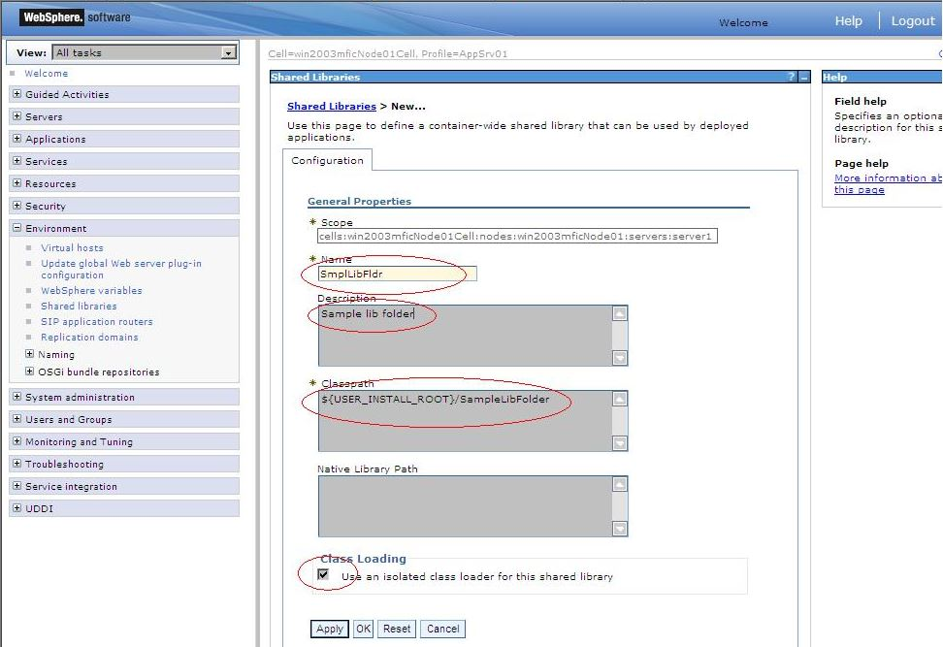
Definir la ubicación del shared libraries

Slide 6
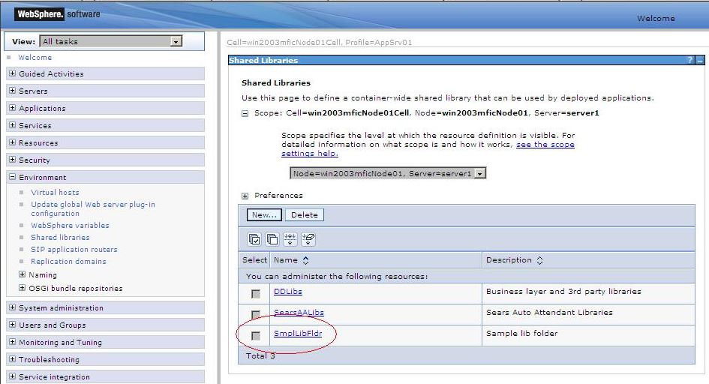
Definir la ubicación del shared libraries
La nueva shared libraries creada aparecerá en la lista

Slide 7
Definir la ubicación del shared libraries
Ir a “Applications” -> “Applications Types” -> “WebSphere enterprise applications”.
En esta ventana aparecen todas las aplicaciones instaladas.
Repetir los siguientes pasos para cada uno de los proyectos instalados que utilizaran la nueva “shared libraries”.

Slide 8
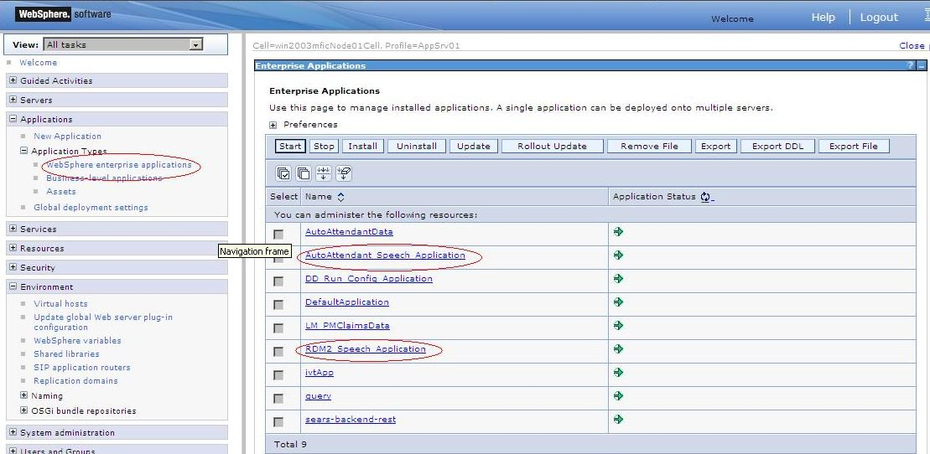
Definir la ubicación del shared libraries

Slide 9
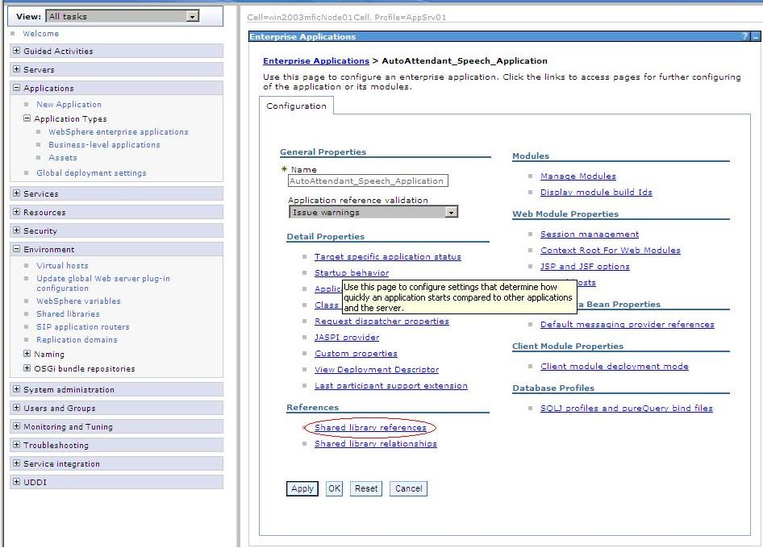
Definir la ubicación del shared libraries
En la ventana propia de cada modulo ir a “shared library references”

Slide 10
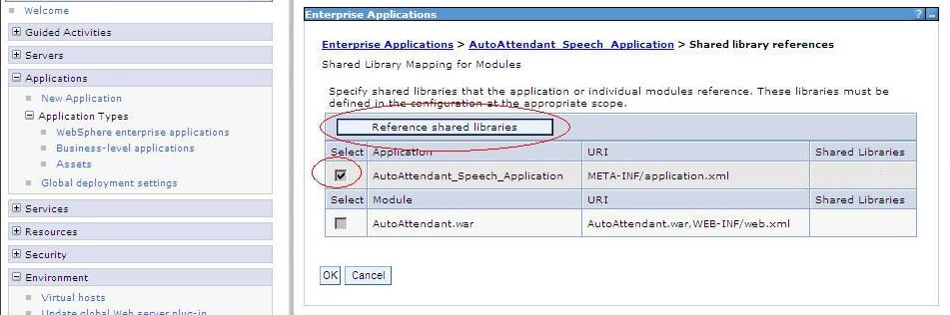
Definir la ubicación del shared libraries
Seleccionar únicamente el checkbox de la aplicación, no seleccionar el del .war
Luego ir a “Reference shared libraries”

Slide 11
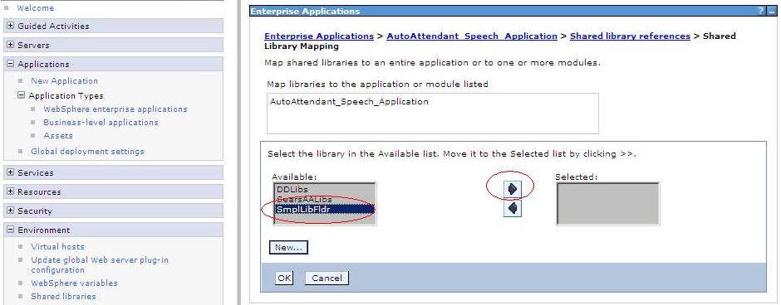
Definir la ubicación del shared libraries
Seleccionar el shared libraries creado de la lista de la disponibles y moverlo a la lista de la seleccionados.

Slide 12
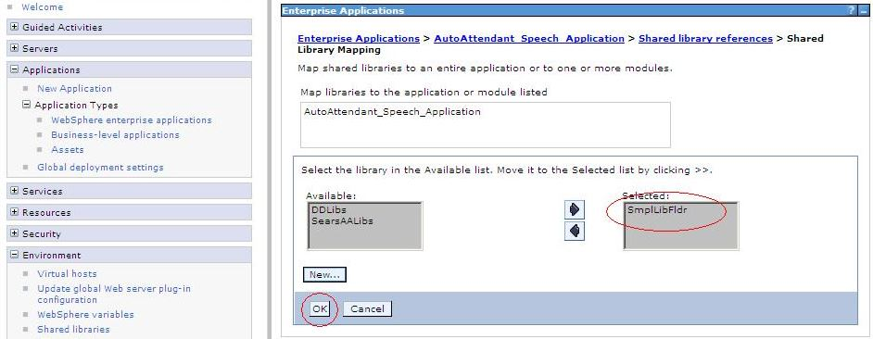
Definir la ubicación del shared libraries
Seleccionar “OK”

Slide 13
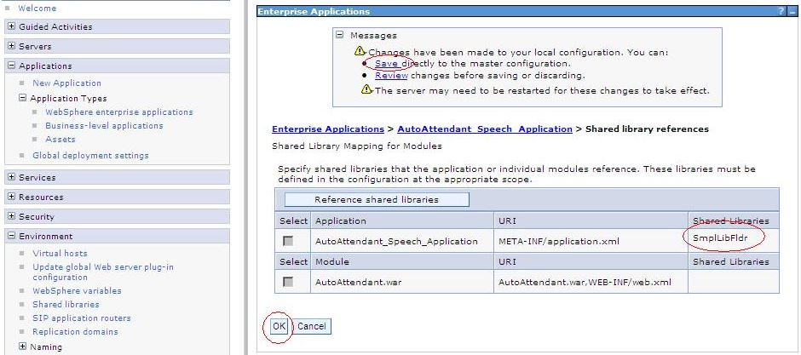
Definir la ubicación del shared libraries
Para finalizar salvar los cambios realizados y seleccionar “OK”

Slide 14
Definir la ubicación del shared libraries
Recordar hacer estos procedimientos para cada una de las aplicaciones que necesiten usar la nueva ubicacion de las librerias.
Para finalizar reiniciar el WebSphere para que tome los últimos cambios aplicados.

